Slide 1
Pharosdag
Susanne Albrecht 2019-09-11 RC Syd

Slide 2
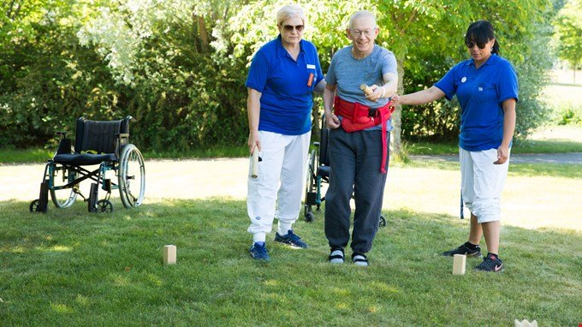
Framtidens kvalitetsregister
Rehabilitering är viktig för den som drabbats av stroke. Patienterna i Jönköpings län är mycket nöjda med den rehabilitering de får, visar färsk statistik från kvalitetsregistret Riksstroke.
De Nationella Kvalitetsregistren ger kunskap om hur vården och omsorgen fungerar och kan förbättras.
NKR ska ingå som en naturlig del i kunskapsstyrningen av hälso- och sjukvården.
RC Syd

Slide 3
Workshop 1: Visualisering
RC SYD

Slide 4
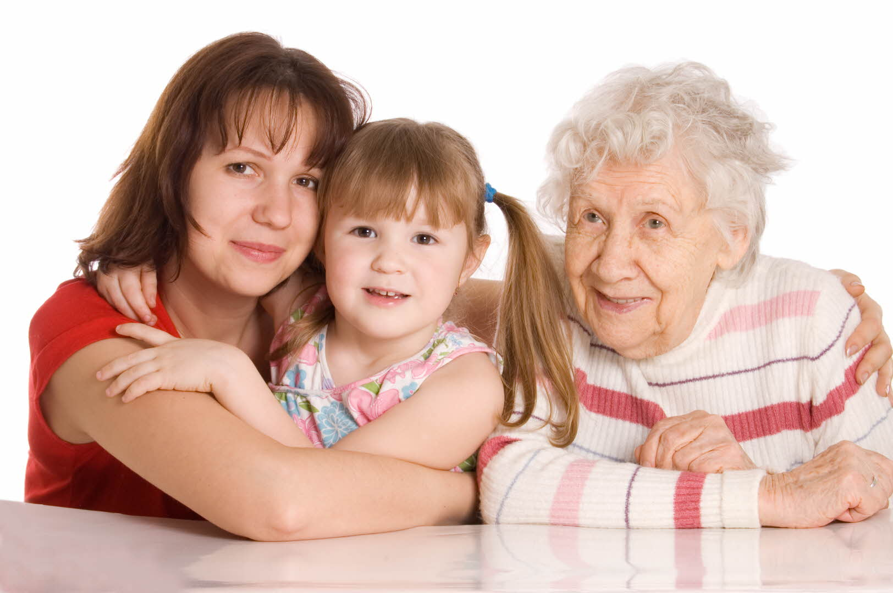
PROM
RC SYD

Slide 5
PROM i kvalitetsregister och verksamheten
Patienters och brukares upplevelser får ett allt större inflytande på utvecklingen av vården, då deras kunskap och erfarenhet tas till vara i större utsträckning
I svensk rutinsjukvård används idag patientrapporterade mått både av enskilda intresserade kliniker/ vårdpersonal och systematiskt, framförallt inom de nationella kvalitetsregistren.
RC SYD

Slide 6
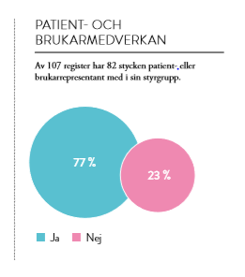
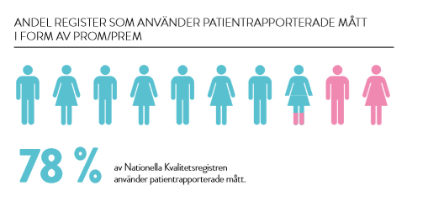
PROM/PROMIS i kvalitetsregister
http://kvalitetsregister.se/tjanster/omnationellakvalitetsregister/publikationer.2497.html
RC SYD

Slide 7
PROM
PREM
Patient Reported Outcome Measures
• symptom
• funktionsförmåga
• livskvalitet/hälsorelaterad livskvalitet
Patient Reported Experience Measures
mått på patienttillfredsställelse exempelvis med information om undersökning, behandling, trygghet i processen
RC SYD

Slide 8
Olika typer av mått på hälsorelaterad livskvalitet och deras skilda syften
Generella mått Ge ökad helhetssyn och ny kunskap om hur livskvalitet kan påverkas vid sjukdom, och även om hur olika kombinationer av sjukdomar och behandlingsbiverkningar kan påverka. Jämförelser mellan olika sjukdomsgrupper.
Exempel EQ5D, RAND-36, SF-36
Sjukdomsspecifika mått Utifrån befintlig kunskap om en specifik sjukdoms karaktär fånga alla viktiga aspekter av denna sjukdoms påverkan på livskvaliteten. Exempel Catquest 9-SF, VFQI-25, KOOS, HOOS
RC SYD

Slide 9
Vad kan patientrapporterade mått användas till?
• som utfallsmått vid en behandling (kallas då ofta Patient-Reported Outcome Measures, PROM)
• för att tillsammans med medicinska data ge mer fullständig kunskap om hälsoläge och hälsoutveckling
• för att identifiera riskgrupper som kan behöva extra/andra insatser
• i det enskilda patientmötet, för ökad delaktighet och som grund för val av vidare behandling
• för att bedöma behandlingsbörda/biverkningar (undersöka orsaker till dålig följsamhet till behandling)
RC SYD

Slide 10
Workshop 2 Registrets plats i vårdprocessen
RC SYD

Slide 11
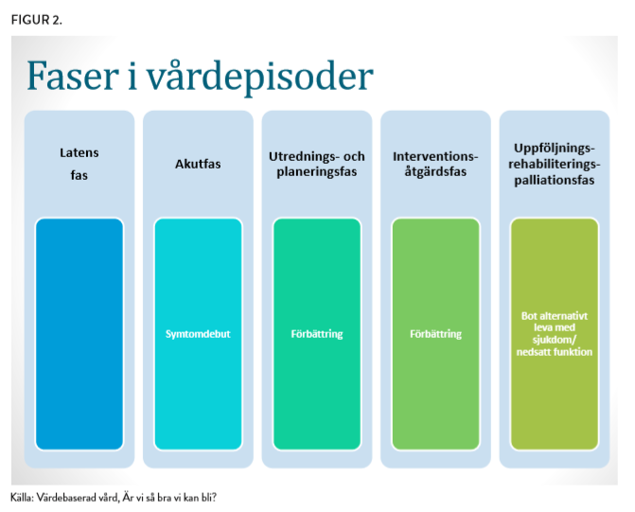
Vårdepisoder
RC Syd

Slide 12
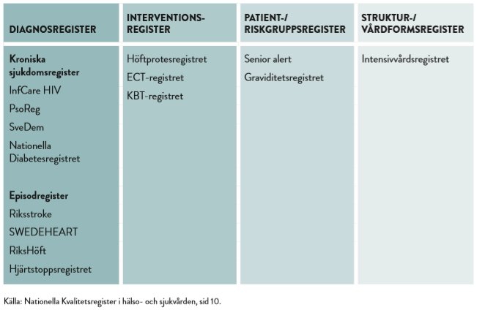
OLIKA TYPER AV KVALITETSREGISTER MED NÅGRA EXEMPEL
RC SYD

Slide 13
Registrets plats i vårdprocessen
Prevention
Symptom
Undersökning Diagnostik
Behandling
Rehabilitering
RC SYD

Slide 14
Vilka variabler fångas i ert register? Markera i vårdprocessen. Hur och vad skulle vara lämpligt att utveckla i registret? Finns det potential till samarbeten?
Prevention
Symptom
Undersökning Diagnostik
Behandling Operation
Rehabilitering
RC SYD

Slide 15
Tack för uppmärksamheten!
Susanne Albrecht, RC SYD

